Slide 1
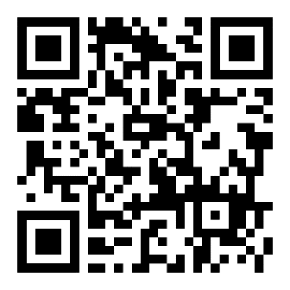
Und wenn erst nach der Schulung Fragen entstehen?
Als freier Trainer liegt mir sehr viel an der Zufriedenheit meiner Schulungsteilnehmer*innen.
In Absprache mit Peggy Kurz von der Enercon Akademie biete ich daher exklusiv für Enercon:
Vier Wochen kostenfreier Support
klingenberg@klingenberg-it.de
04221-8008593
https//www.klingenberg-it.de
Google Rezensionen sind erwünscht Link ☺
oder per Handy über einen Scan des QR Codes

